Slide 1
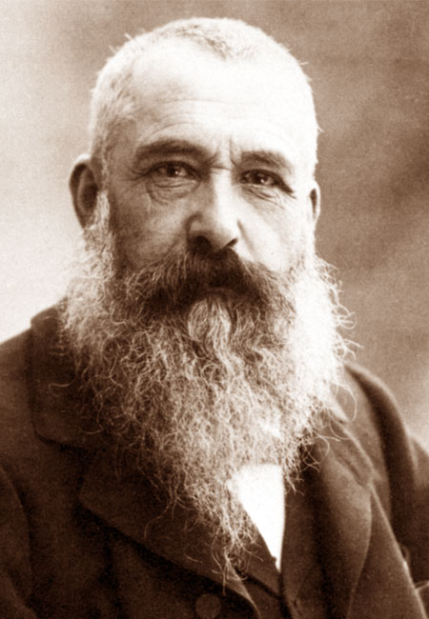
Claude-Oscar Monet
Parigi, 14 novembre 1840
-
Giverny, 5 dicembre 1926
E’ stato un pittore francese, considerato uno dei fondatori dell’impressionismo francese e certamente il più coerente e prolifico del movimento.
I suoi lavori si distinguono per la rappresentazione della sua immediata percezione dei soggetti, in particolar modo per quanto riguarda la paesaggistica e la pittura en plein air.

Slide 2
Jardin à Sainte-Adresse di Claude-Oscar Monet

Slide 3
La terrazza a Sainte-Adresse
Analisi dell’opera
L'opera, per l'epoca, è veramente straordinaria, in quanto utilizza una veduta dall'alto, priva di un unico punto di fuga.
Tanti piccoli tocchi di colore puro, dai toni brillanti, esaltano la luminosità della scena.
L'ampia superficie del mare è punteggiata da numerose barche di diversa grandezza e la striscia di cielo è in parte serena e in parte nuvolosa.
Mare e cielo si spartiscono la composizione con la terrazza, vivacizzata dalla presenza dei gladioli e dei nasturzi.

Slide 4
La terrazza a Sainte-Adresse Analisi dell’opera
Le figure rappresentate sono il dottor Alphonse Lecadre e sua figlia Jeanne-Marguerite.
L'uomo seduto sembra essere il padre del pittore, ma
l’identità dei personaggi non è troppo importante. La vera protagonista è l'atmosfera intrisa di luce e animata da una leggera brezza che muove le bandiere, senza turbare la quiete del momento.

Slide 5
La terrazza a Sainte-Adresse
La terrazza a Sainte-Adress

Slide 6
Grazie per l’ attenzione
A cura della IV C Informatica

